Slide 1
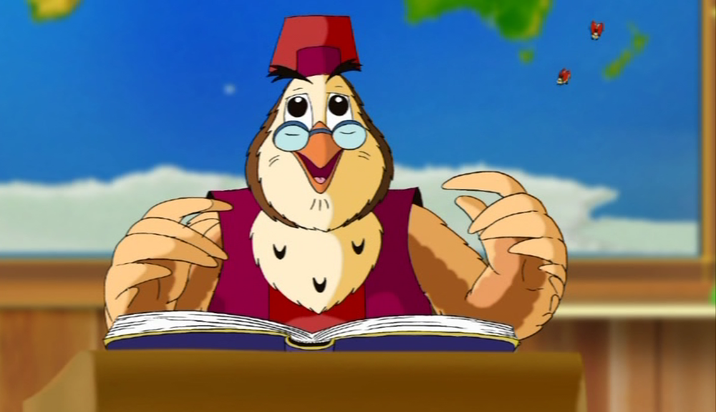
«Знатоки математики с тётушкой Совой»
Игровое занятие по познавательному развитию для детей старшего дошкольного возраста с ТНР
Воспитатель: Туманова М.М.
2019 - 2020 учебный год

Slide 2
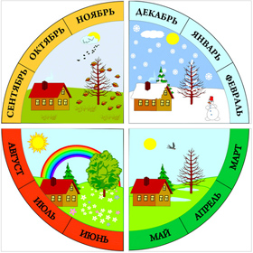
«Времена года»

Slide 3
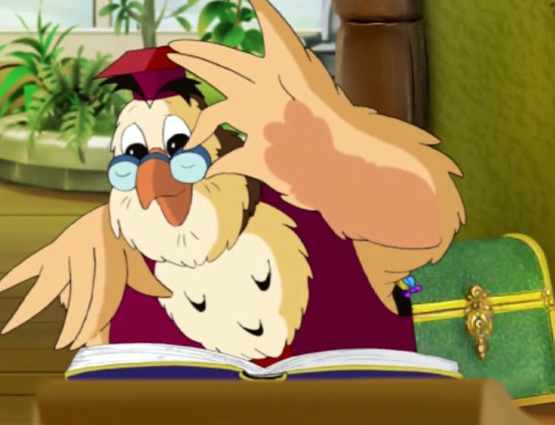
«Лестница»
Все ступеньки собрались,
Вверх под крышу поднялись.

Slide 5
«Найди лишний предмет»

Slide 6
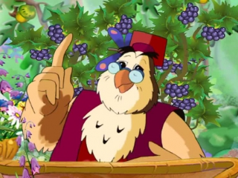
«Собери фигуры»

Slide 7
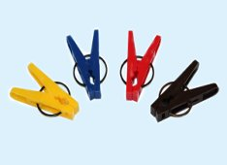
«Иголки для ёжика»

